Slide 1
UNIVERSITAS NUSANTARA MANADO
Pengolahan Sinyal Digital
– Pertemuan 1
Orientasi Perkuliahan, Konsep Dasar Sinyal dan Sistem Diskrit, dan Aplikasi Modern DSP
Senin, 2 November 2026

Slide 2
Orientasi Perkuliahan
01
02
03
04
Tujuan
Rencana
Evaluasi
Harapan
Memahami konsep dasar DSP dan menghubungkannya dengan aplikasi nyata.
Teori yang ringkas, praktik terarah, serta studi kasus teknologi modern.
Tugas, kuis, dan ujian akhir untuk mengukur pemahaman konseptual dan praktik.
Aktif bertanya, bereksperimen, berkolaborasi, dan membangun intuisi terhadap sinyal.
Belajar DSP = memahami pola, lalu mengubahnya menjadi keputusan.

Slide 3
Apa itu Sinyal dan Sistem Diskrit?
Sinyal diskrit
Sekumpulan nilai yang terdefinisi pada indeks waktu diskrit, misalnya x[n].
Sistem diskrit
Proses yang memetakan sinyal input menjadi output: y[n] = T{x[n]}.
x[n] → SISTEM T{·} → y[n]

Slide 4
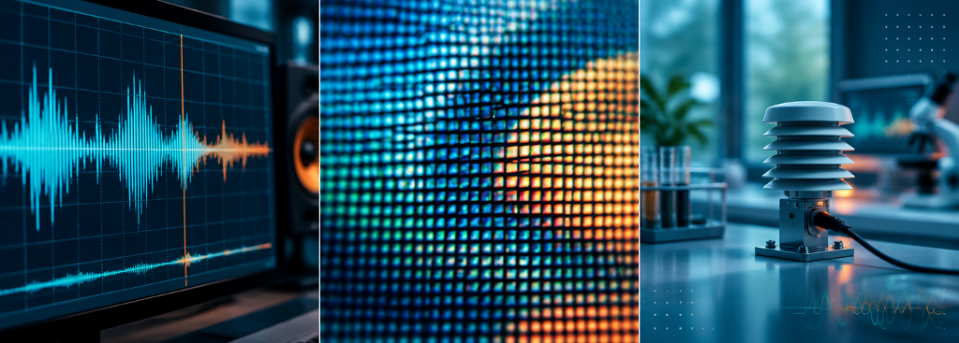
Contoh Sinyal Diskrit
SAMPEL SUARA
CITRA DIGITAL
DATA SENSOR
Amplitudo diukur pada interval waktu tertentu.
Warna direpresentasikan sebagai susunan piksel.
Besaran fisik dicatat menjadi deret angka.

Slide 5
Karakteristik Sinyal dan Sistem Diskrit
01
02
Linearitas
Invarian waktu
Respons terhadap kombinasi input sama dengan kombinasi respons individual.
Perilaku sistem tidak berubah ketika input digeser dalam waktu.
03
04
Kausalitas
Stabilitas
Output saat ini hanya bergantung pada input kini dan masa lalu.
Input terbatas menghasilkan output yang tetap terbatas.

Slide 6
Sistem Diskrit dan Properti Utama
MEMORI
Memoryless
Bergantung pada x[n] saat ini
Filter gain sederhana
BENTUK
Linier
Memenuhi superposisi
Filter audio FIR
KEPASTIAN
Deterministik
Output pasti untuk input tertentu
Pengendali digital
Pasangan lain: sistem dengan memori • non-linier • stokastik

Slide 7
Sampling dan Kuantisasi
SAMPLING
KUANTISASI
Mengambil nilai sinyal analog pada interval waktu tertentu.
Membulatkan amplitudo sampel ke tingkat diskrit terdekat.

Slide 8
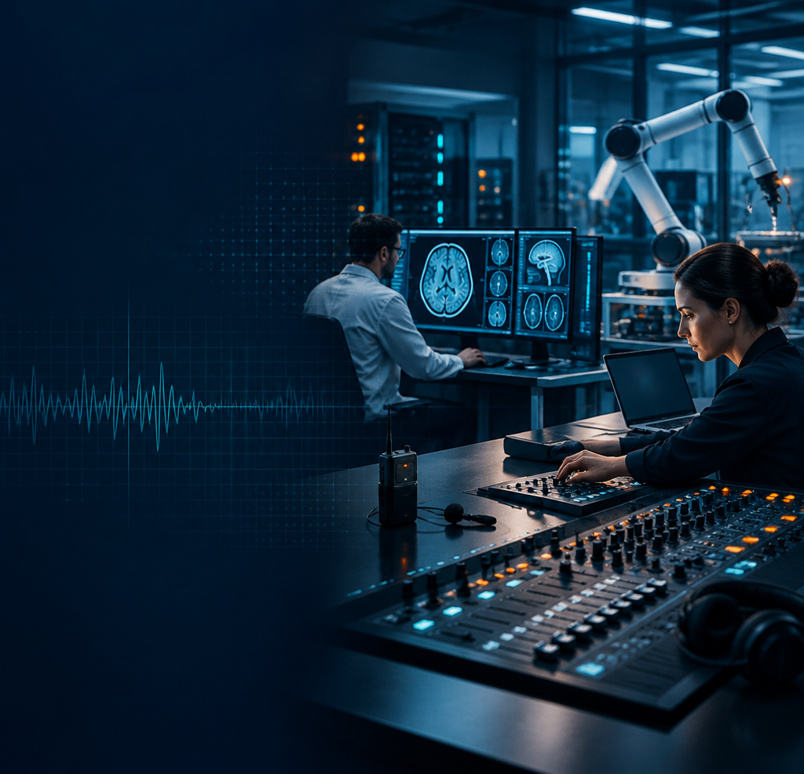
Aplikasi Modern DSP
DSP mendukung berbagai teknologi modern—dari suara yang lebih jernih hingga diagnosis medis yang lebih akurat.
AUDIO • CITRA • KOMUNIKASI • MEDIS

Slide 9
Contoh Aplikasi DSP
01
02
Pengolahan suara
Pengolahan citra
Noise reduction dan pengenalan ucapan.
Filtering dan peningkatan kualitas visual.
03
04
Komunikasi digital
Kontrol & robotik
Modulasi dan deteksi sinyal yang andal.
Estimasi sensor dan respons real-time.

Slide 10
Manfaat DSP di Industri
TRADISIONAL
DSP MODERN
Presisi terbatas
Akurasi lebih tinggi
Proses cenderung lambat
Pemrosesan efisien
Sulit diadaptasi
Fleksibel untuk banyak aplikasi
Biaya operasional tinggi
Biaya operasional lebih rendah

Slide 11
Roadmap Pembelajaran DSP
01
02–04
05–07
08–10
Pertemuan 1
Transformasi
Filter digital
Aplikasi lanjut
Orientasi dan konsep dasar
Analisis sinyal
Desain dan implementasi
Studi kasus DSP

Slide 12
Terima kasih.
Ada pertanyaan?
Kontak dosen • dosen.dsp@unnm.ac.id • Platform pembelajaran kampus

